Slide 1
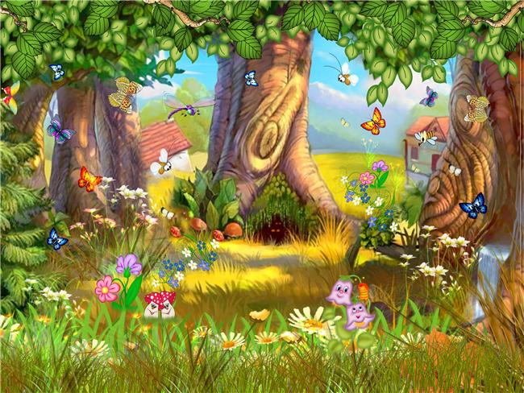
ЗАТРУДНЕНИЕ
ПРИЧИНА
Ц Е Л Ь
Я НЕ МОГУ
Я НЕ ЗНАЮ
УЗНАТЬ
?

Slide 2
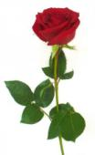
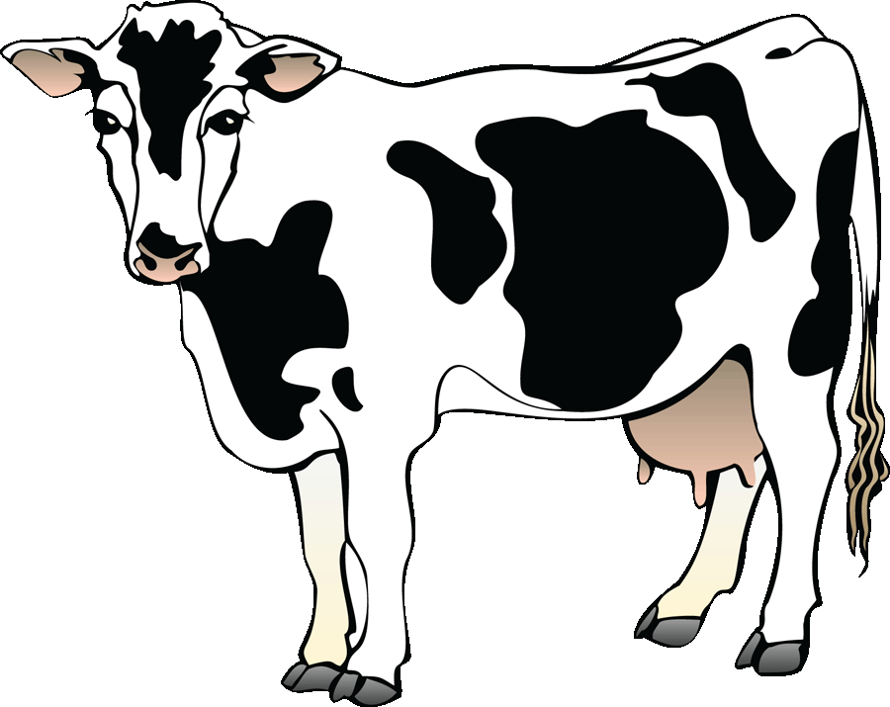
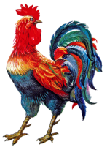
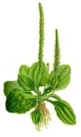
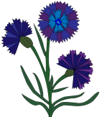
Живые организмы – часть природы.
Признаки:
рождаются;
растут;
дышат;
питаются;
дают потомство;
умирают.

Slide 3
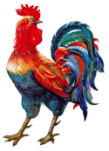
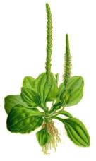
Растения
Животные
-Передвигаются
Питаются готовыми организмами
Не очищают воздух
-Неподвижны
Питаются солнечной энергией
Очищают воздух

Slide 4
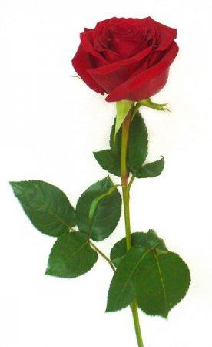
Культурные растения

Slide 5
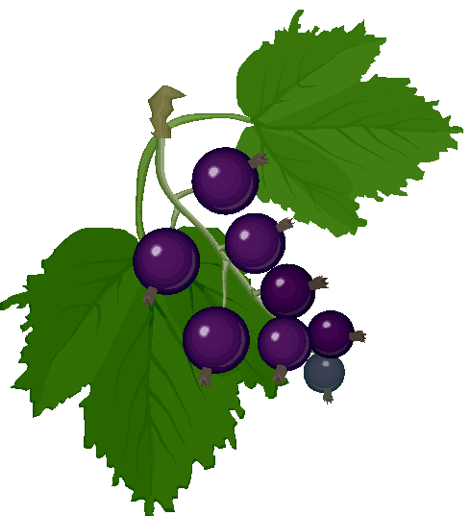
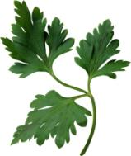
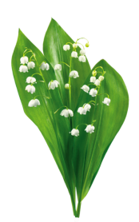
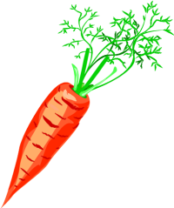
Культурные растения
?
ЗАТРУДНЕНИЕ
Я НЕ МОГУ

Slide 6
Культурные растения
ЗАТРУДНЕНИЕ
ПРИЧИНА
Ц Е Л Ь
Я НЕ МОГУ
Я НЕ ЗНАЮ
УЗНАТЬ
?
Признак:
выращивание человеком с какой-либо целью

Slide 7
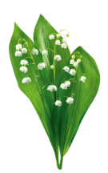
Культурные растения
Культурные растения

Slide 8
Культурные растения

Slide 9
Декоративные
Полевые
Садовые
Огородные

Slide 10
Наше исследование
Изображение | Название | Группа | Цель выращивания человеком
Арбуз
Полевые
Пища
Астра
Красота
Декоративные
Груша
Садовые
Пища
Овес
Полевые
Пища
Свекла
Огородные
Пища

Slide 11
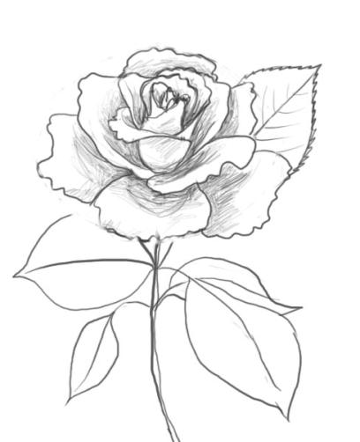
Подведение итогов

Slide 12
